Slide 1
Комплекс артикуляционной гимнастики для выработки артикуляционных укладов звуков с, с', з, з', ц
Сказка о веселых друзьях

Slide 2
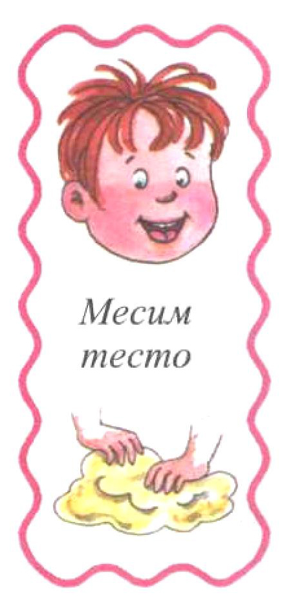
Артикуляционное упражнение «месим тесто»
Как то утром в воскресенье
Витя захотел печенья.
Витя тесто замесил,
Всех печеньем угостил!!!

Slide 3
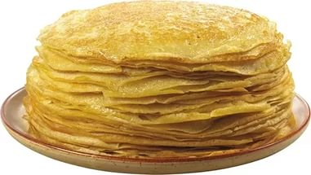
Артикуляционное упражнение «Блинчик»
И Сережка подхватил,
Всех блинами угостил!!!

Slide 4
Артикуляционное упражнение «Качели»
Угостили всех блинами,
И печеньем с пирогами
А теперь бегом играть, бегать,
Прыгать и скакать,
На качелях вниз и вверх
Ух, какой веселый смех!!!

Slide 5
Артикуляционное упражнение «чистим зубки»
Мама на обед зовет
Будет супчик и компот
Пообедали друзья,
Чистить зубки всем пора!

Slide 6
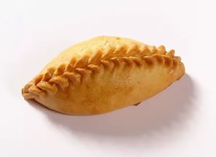
Артикуляционное упражнение «Пирожок»
Вот и снова во дворе
Как чудесно детворе
Что то Вовочка грустит
Невеселый он сидит
Не грусти, не плачь, дружок,
Съешь ка лучше пирожок!

Slide 7
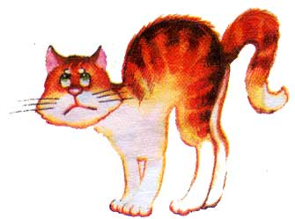
Артикуляционное упражнение «киска сердится»
Ой, друзья, смотрите, близко
У забора дремлет киска
Подошла собачка к ней
Хочет поиграть скорей.
Киска сразу рассердилась
За забором быстро скрылась.

Slide 8
Артикуляционное упражнение «Катушка»
Наша милая Танюшка
Побежала за катушкой
Нужно пуговку пришить
Чтоб красивой самой быть

Slide 9
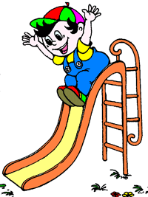
Артикуляционное упражнение «Горка»
Все на горку,
Раз, два, три Как чудесно, посмотри!

Slide 10
По домам друзьям пора
Ох, устала детвора
Завтра утром в детский сад
Рада Таня, Витя рад!!!!

Slide 11
Литература:
1.М.А. Полякова Самоучитель по логопедии Универсальное руководство/Марина Полякова.-4 издание-М:Айрис-пресс, 2009-208с:ил.-(популярная логопедия)
2.Логопедия :практическое пособие для логопедов , студентов и родителей / авт-сос. В.И.Руденко.-Изд 6-е-Ростов н/д:Феникс 2008-287с.-(Мир вашего ребенка)
3.Хватцев М.Е. Логопедия:работа с дошкольниками: пособие для логопедов и родителей-М аквариум, СПб Дельта, 1996-384с, ил.
4. Филичева Т.Б., Чиркина Г.В. Психолого-педагогические основы коррекции ОНР у детей дошкольного возраста// Дефектология - 1985. № 4, с.72

